Slide 1


MEDIA MENGAJAR
BUPENA
UNTUK SD/MI KELAS 5
Notes:
Warna tulisan BUPENA disesuaikan dgn jenjang kelas

Slide 2



BAB
2
Ayo, Membaca Buku
A. Unsur Intrinsik Cerita
Unsur intrinsik cerita disebut juga unsur pembangun cerita.

Slide 3



Unsur Intrinsik Cerita
Tema
Amanat
Tokoh
Latar
Alur

Slide 4

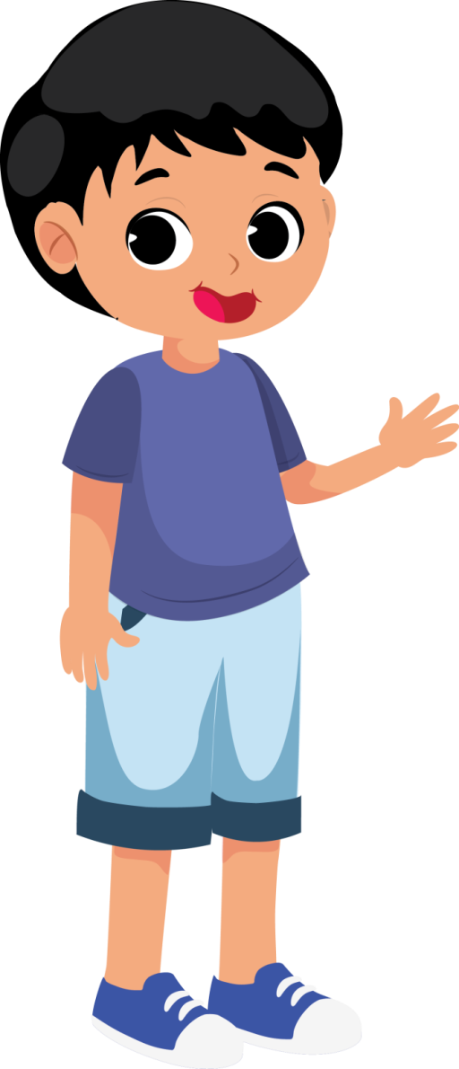
B. Majas (Metafora, Personifikasi, dan Hiperbola)
Majas merupakan gaya bahasa atau ungkapan untuk menyampaikan pesan menggunakan kata-kata kiasan.
Jenis-jenis majas:
Majas Metafora
Majas Personifikasi
Majas Hiperbola

Slide 5


Majas Metafora
Majas yang menggunakan kata yang menjadi simbol dan mewakili arti atau
makna sebenarnya.
Anita sangat berat hati melepaskan kepergian ayahnya.
Berat hati, artinya kurang suka atau enggan melakukan sesuatu.

Slide 6
Majas Personifikasi
Majas yang digunakan untuk mengumpamakan benda tidak hidup seolah-olah bersifat seperti manusia.
Gunung berapi meletus memuntahkan isi perutnya.

Slide 7
Majas Hiperbola
Majas berupa ungkapan yang berlebihan dan tidak masuk akal untuk menekankan maksud tertentu.
Dentuman tembakan itu membelah angkasa.
Membelah angkasa, artinya menggelegar.

Slide 8
C. Kalimat Langsung dan Tidak Langsung
Kalimat langsung merupakan kalimat hasil kutipan langsung yang sama persis dengan ucapan pembicara.
Kalimat tidak langsung merupakan kalimat yang digunakan untuk menyampaikan kembali ucapan seseorang dalam bentuk kalimat berita.

Slide 9


Ciri Kalimat Langsung
Diapit oleh tanda petik (“. . .”).
Huruf pertama pada kalimat dalam tanda petik ditulis menggunakan huruf kapital.
Menggunakan tanda koma (,) untuk memisahkan kalimat langsung dari bagian di luar tanda petik.

Slide 10
Ciri Kalimat Tidak Langsung
Terdapat perubahan kata ganti orang pada bagian kalimat yang dikutip.
Tidak menggunakan tanda petik (“. . .”).
Menggunakan kata hubung bahwa, sebab, supaya, tentang, dan sebagainya.
Berupa kalimat berita.

Slide 11


Kata ganti adalah kata yang digunakan untuk mengacu kepada orang atau benda.
Kata ganti orang pertama berubah menjadi kata ganti orang ketiga.
Kata ganti orang kedua berubah menjadi kata ganti orang pertama.
Kata ganti orang kedua jamak kita atau kalian berubah menjadi kami atau mereka, tergantung isi kalimatnya.

Slide 12


D. Teks Fiksi dan Nonfiksi
Teks fiksi berisi cerita yang merupakan karangan atau imajinasi penulisnya.

Slide 13


Ciri-ciri Teks Fiksi
Berdasarkan khayalan.
Bertujuan untuk menghibur.
Memiliki alur cerita dan bahasa yang menarik.
Memberikan tekanan emosi atau perasaan kepada pembacanya.

Slide 14
Teks nonfiksi adalah teks yang berisi fakta atau hal-hal yang benar-benar terjadi
dalam kehidupan sehari-hari.

Slide 15
Ciri-ciri Teks Nonfiksi
Berisi penjelasan tentang suatu hal yang faktual (sesuai fakta) dan masuk akal.
Menggunakan bahasa yang denotatif (makna sebenarnya).
Isi teks dapat berupa fakta atau pendapat.
Dapat dilengkapi dengan gambar, grafik, atau tabel.

Slide 16

E. Bagian-Bagian Buku dan Proses Membuat Buku

Slide 17



Proses Membuat Buku
Menyiapkan naskah
Menulis naskah
Penawaran naskah kepada penerbit
Menentukan desain kover dan ilustrator.
Naskah diterima lalu diedit dan di-layout.
Penulis membaca naskah sebelum cetak.
Buku dicetak dan didistribusikan ke toko buku.

